Slide 2
Slipkurs

Slide 3
Agenda
Utrustning för Matrialansvarig
Vad är en Skål och hur hittar man
Slipmaskinen
Hur sliper man?
Dressa skivan
Innan man börjar
Slipa
Efter slipning

Slide 4
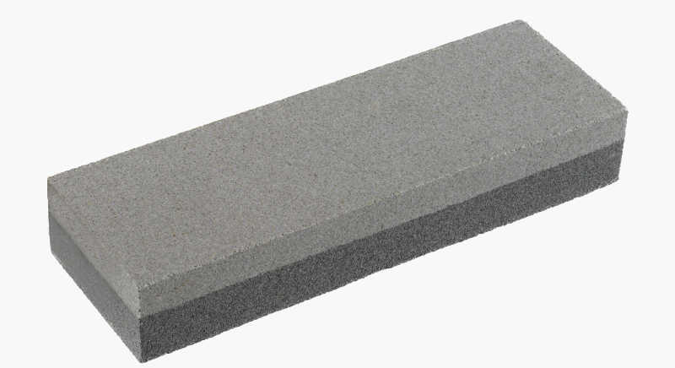
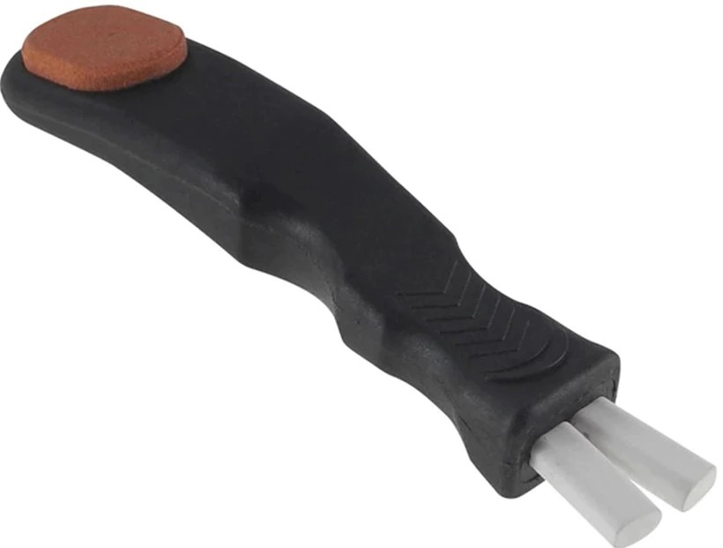
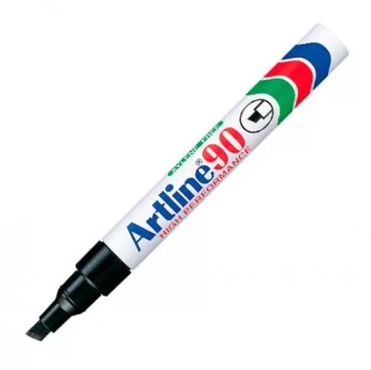
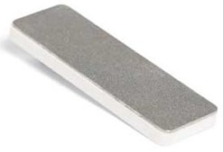
Utrustning
Bryne + +

Slide 5
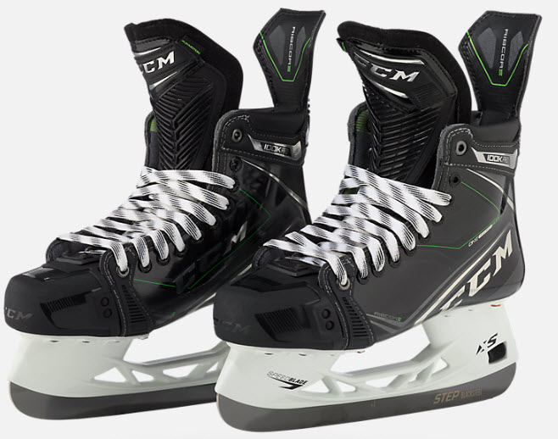
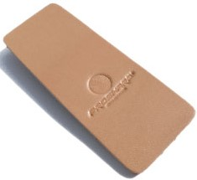
Utrustning
Bryne

Slide 6
Skål
Vad är en skål

Slide 7
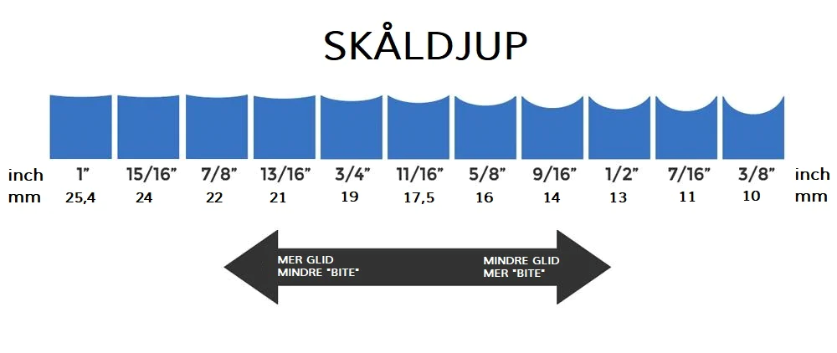
Skål
Rätt skål

Slide 8
Skål
Rätt skål
$$Vikt delad med π (3,14)$$
$$\frac{45kg}{3,14}=14$$
$$\frac{90kg}{3,14}=28$$

Slide 9
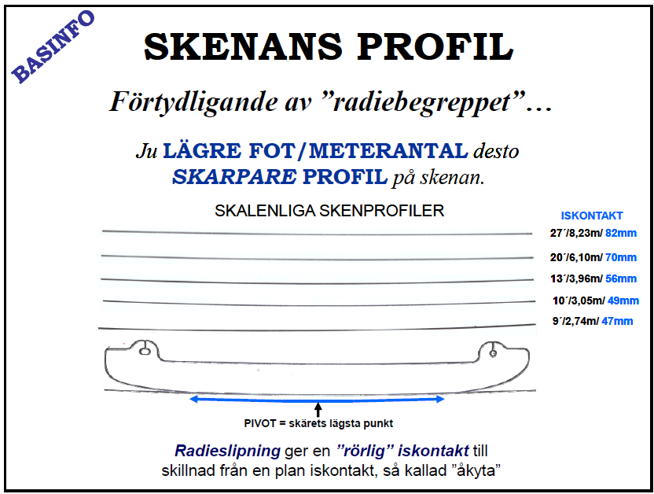
Profil
Vad är det?

Slide 10
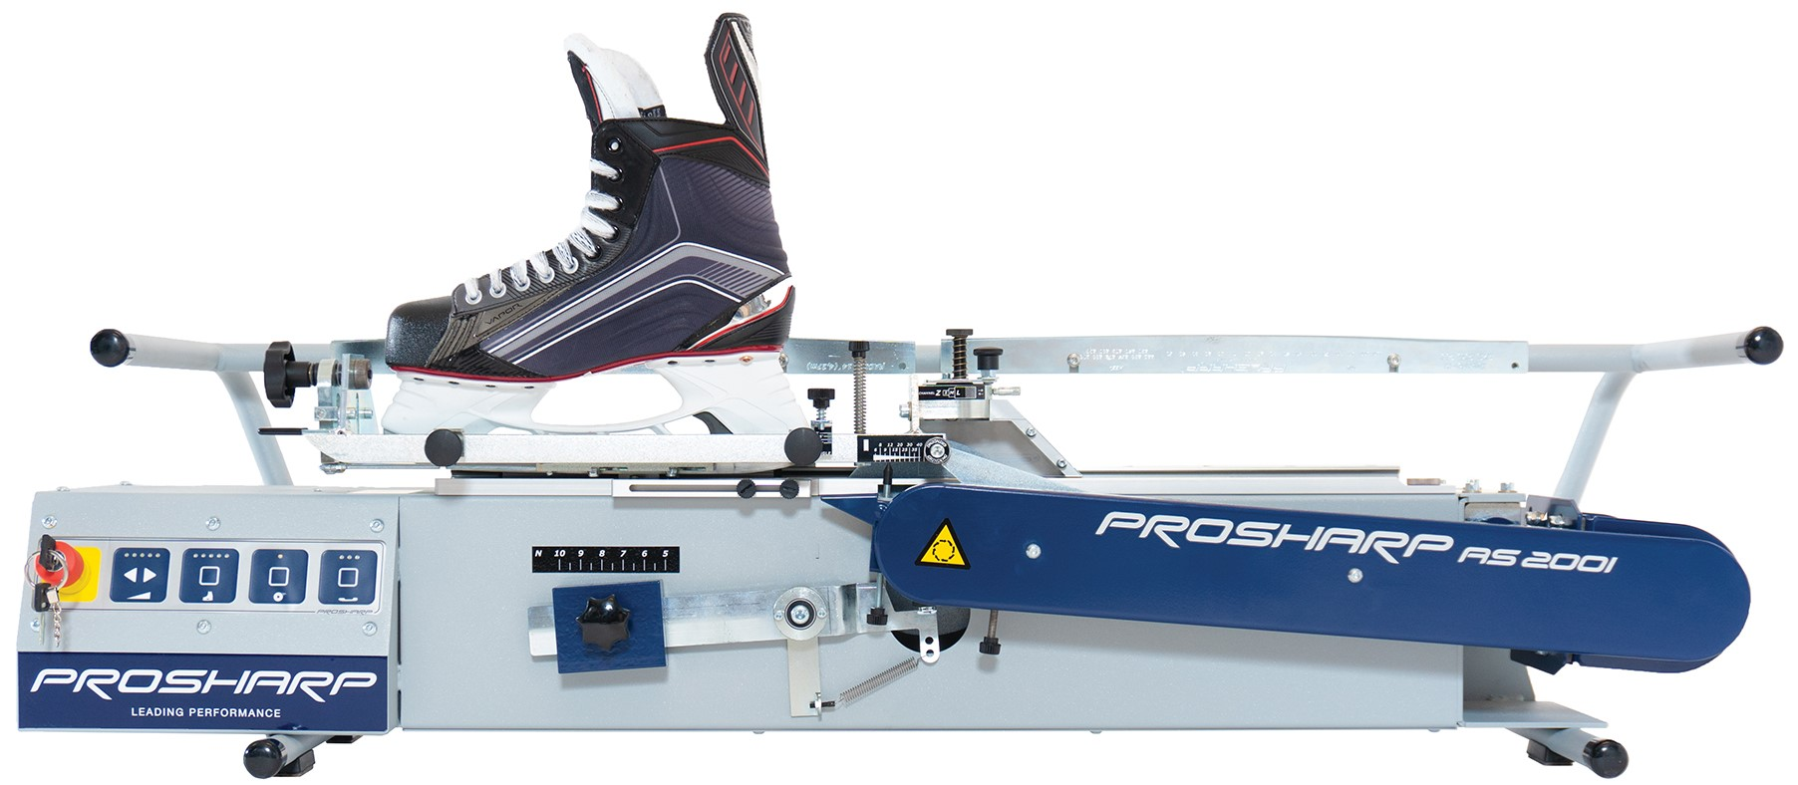
Slipmaskinen
ProSharp AS2001

Slide 11
Slipmaskinen
ProSharp AS2001

Slide 12
Slipmaskinen
Hastighetsknappen
Denna knapp ändvänds för matningshastighet och för att flytta släden fram och tillbaka när man ställer in skål djupet innan man dressar slipstenen.

Slide 13
Slipmaskinen
Slipknappen
Denna knapp används när det är klart för slipning, rätt skål på slipskivan och skridskon sitter fast i oket. Lamporna kommer vandra fram och tillbaka när slipmaskinen är klar för slipning.

Slide 14
Slipmaskinen
Dressknappen
När du har använt pilarna på Hastighet knappen att ställa in rett skål på skalan kan du trycka en gång på dressing knappen och slipskivan börjar snurra, nu är det klart at dressa slipskivan till rett skål. Slipskivan stannas med att trycka på dressing knappen en gång till.

Slide 15
Slipmaskinen
Profilknappen
Denna knapp används bara under profilslipning och vi återkommer till funktionen under den fördjupande slipkursen.

Slide 16
Slipmaskinen
Vikten
Den justerbara vikten används för att ställa det trycket slipskivan skall ha mot skenan under slipningen. Om man sätter en högre vikt kommer skivan slipa hårdare mot skenan, nåt som ofta används under profilslipning. Den vikten vi normalt använder är 6,5.

Slide 17
Slipmaskinen
Skål skalan
Skål skalan indikerar vilken skål som skall dressas på slipskivan. Den är lite grov och det kan vara lite svårt att få helt noga inställningar men vi pratar om 1/10 millimeter så det har inte all värdens påverkande på resultatet.

Slide 18
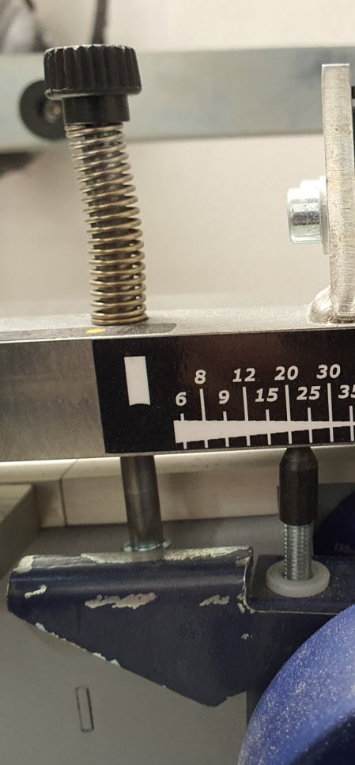
Slipmaskinen
Vikt hållaren
Hållarens funktion är att hålla slipskivan stilla i samma position under dressing. Slipskivan sitter kopplat på viktarmen och hållaren håller viktarmen stilla.

Slide 19
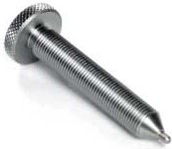
Slipmaskinen
Diamanten
Diamanten sitter i en hållare över slipskivan som går fram och tillbaka och ger slipskivan sin skål radie efter det som är inställd på skalan.

Slide 20
Slipmaskinen
Byta diamanten?
Inspektera diamantverktyget efter 800-1000 par.

Slide 21
Slipmaskinen
Slipskivan
Slipskivan levereras med 3 olika grovheter; 54, 70 och 90 griPt. Vi använder 70 som standard i vår lipmanskin. Det finns också en speciell slipskiva som används för profilering som är lite bredare 8mm och med 46 grit.

Slide 22
Slipmaskinen
Byta slipskivan?
Byt slipskiva efter 200 – 500 par!
Antal slipade par per skiva beror på hur ofta skivan dressas och skenornas hårdhet.

Slide 23
Slipmaskinen
Slipskiva tjockläk
Denna används för att ställa bredden på slipskivan som levereras i olika tjocklekar 6mm för slipning och 8mm för profilering.

Slide 24
Slipmaskinen
Dresskydd

Slide 25
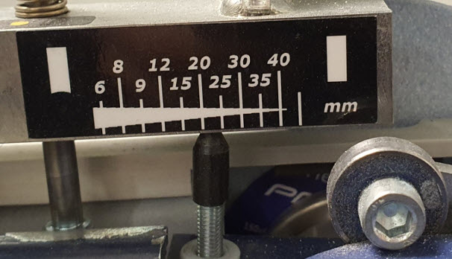
Dressa slipskivan
Förbereda slip

Slide 26
Dressa slipskivan
Förbereda slip

Slide 27
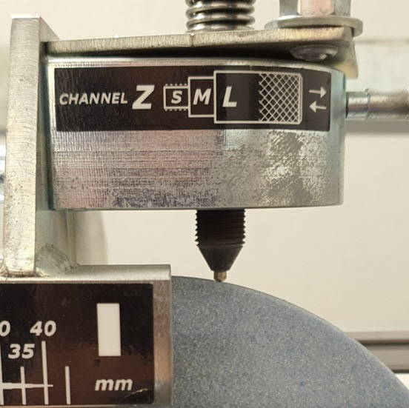
Dressa slipskivan
Förbereda slip

Slide 28
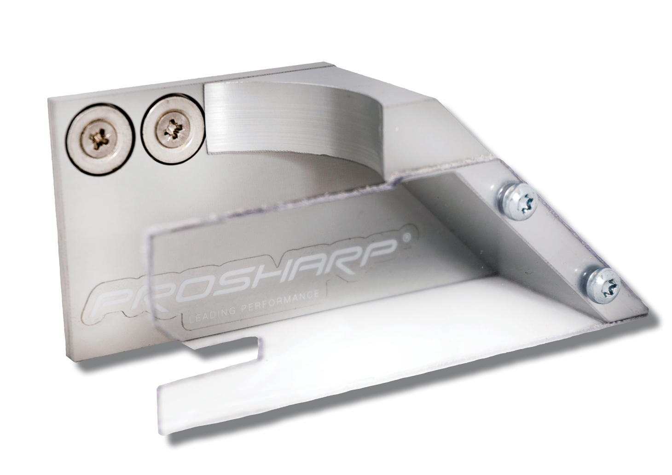
Dressa slipskivan
Förbereda slip

Slide 29
Dressa slipskivan
Förbereda slip

Slide 30
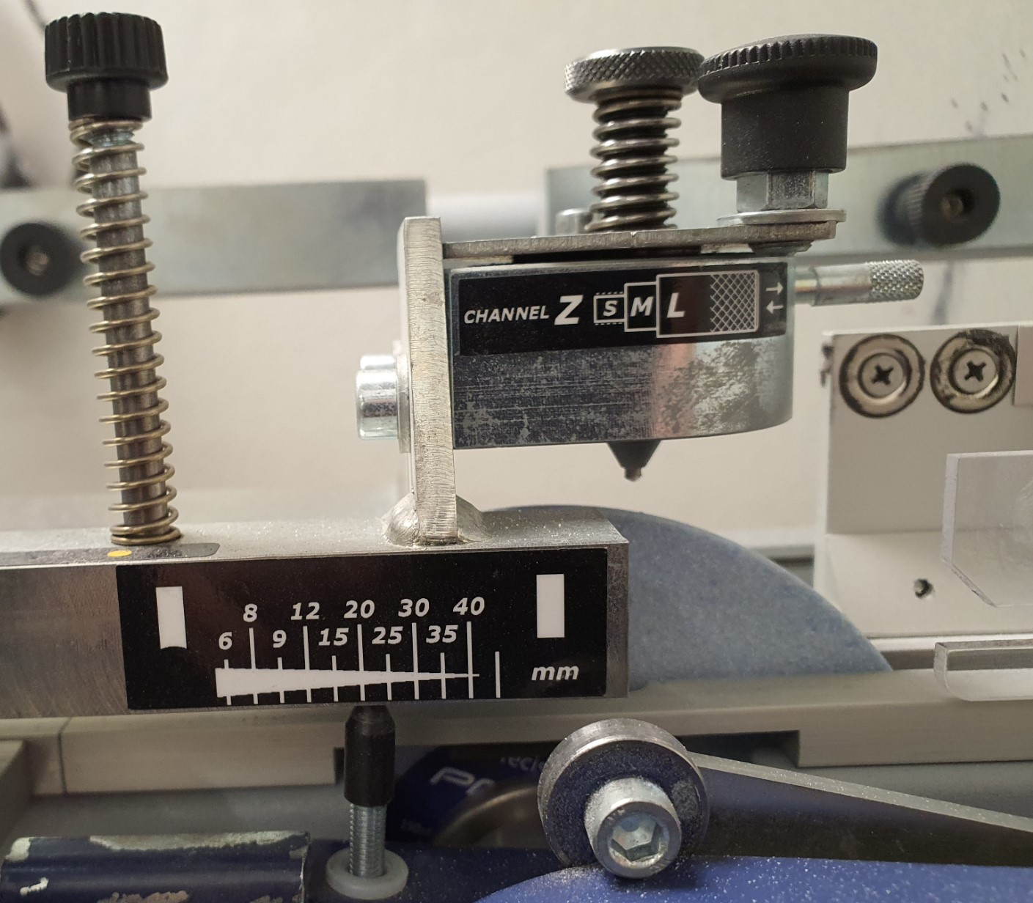
Dressa slipskivan
Förbereda slip

Slide 31
Undersöka skridskon
Förbereda slip

Slide 32
Montera skridskon
Kan skridskon stå båda vägar när man slipar? JA
Men när man slipar radie måste tån vara mot vänster
Centrera skridskon i släden
Skruv åt skruven till vänster på släden
Starta slipningen
| © NIF Hockey Club

Slide 33
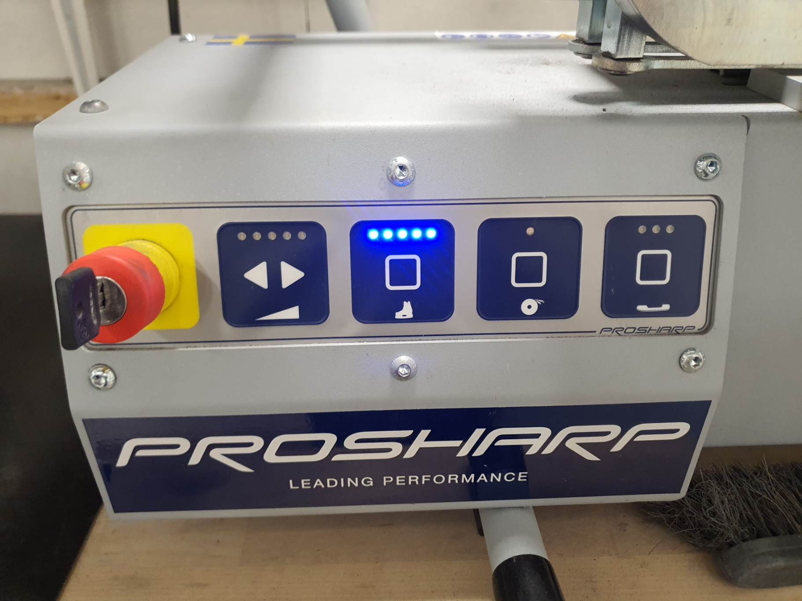
Slipa
Välja antal slipcykler
| © NIF Hockey Club

Slide 34
Slipa
Fart på släden
| © NIF Hockey Club

Slide 35
Efter slipning
Använda bryne
| © NIF Hockey Club

Slide 36
| © NIF Hockey Club

